Slide 1
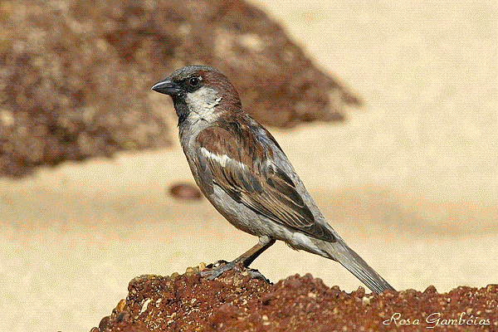
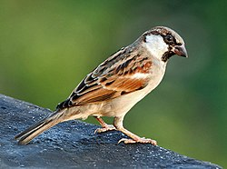
Escola Básica Marinhas do Sal
Rio Maior
Nome vulgar: Pardal-do-telhado
Foto da espécie
Nome científico: Passer domesticus
Estatuto de conservação :Pouco preocupante
Alimentação: Sementes, migalhas, pequenos insetos
Distribuição Geográfica: Norte a sul de Portugal
* Os pardais coexistem com o homem no mesmo ambiente.
* Nas cidades, estas aves reúnem-se ao entardecer em bandos muito barulhentos, ate que a noite chegue.
Foto da espécie

Slide 2
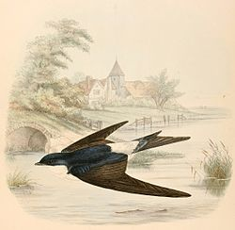
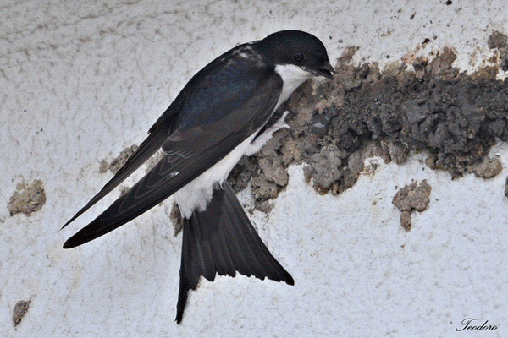
Escola Básica Marinhas do Sal
Rio Maior
Nome vulgar: Andorinha-dos-beirais
Foto da espécie
Nome científico: Delichon urbicum
Estatuto de conservação :Pouco preocupante
Alimentação: Insetos
Distribuição Geográfica: Norte a sul de Portugal
* A andorinha-dos-beirais é uma ave bastante abundante, associada à primavera e ao verão, pois é nesta altura que chegam a Portugal.
* Alimenta-se a base de insetos, que apanha em pleno voo.
Foto da espécie

Slide 3
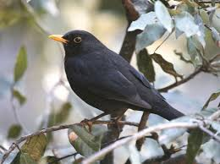
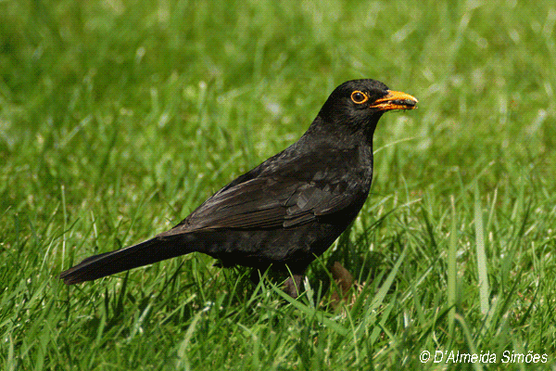
Escola Básica Marinhas do Sal
Rio Maior
Nome vulgar: Melro preto
Foto da espécie
Nome científico: Turdus merula
Estatuto de conservação: Pouco preocupante
Alimentação: Insetos, vermes e bagas
Distribuição Geográfica: Norte a sul de Portugal
*O melro passa o inverno nas zonas tropicais da Ásia
*O melro preto é a ave nacional da Suécia .
Foto da espécie

